Slide 1
5.- CNN: Redes Neuronales Convolucionales
Inteligencia Artificial
Jorge Tesch Torres

Slide 2
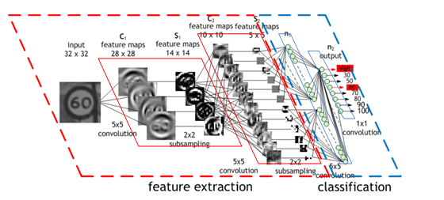
¿Qué es una Red Convolucional (CNN)?
Una CNN (Convolutional Neural Network) es un tipo de red neuronal diseñada específicamente para procesar datos con estructura espacial, como imágenes o vídeo.
A diferencia de las redes densas tradicionales (ANN), las CNN:
  No conectan cada neurona con todas las de la capa anterior.
  Usan filtros o kernels que se desplazan por la imagen para detectar patrones locales (bordes, texturas, formas…).
  Permiten que el modelo aprenda automáticamente características visuales jerárquicas, desde lo simple (líneas) hasta lo complejo (rostros, objetos).
Ejemplo de detección en una CNN:
  Capa 1: Bordes y Contornos.
  Capa 2: Esquinas y Texturas.
  Capas superiores: Objetos completos.

Slide 3
Diferencias entre ANN y CNN
Característica | ANN | CNN
Conexiones | Todas las neuronas están conectadas entre sí | Cada neurona solo conecta con una pequeña región (receptive field)
Parámetros | Muy numerosos | Muchos menos (gracias al uso de filtros compartidos)
Datos ideales | Vectores o tablas | Imágenes, audio, vídeo
Aprendizaje | No reconoce patrones espaciales | Detecta estructuras locales y espaciales
Invarianza | No invariante a posición | Aprende invariancia a traslación y rotación
Las CNN imitan el funcionamiento de la corteza visual humana, detectando primero patrones simples y luego combinándolos en estructuras más complejas.

Slide 4
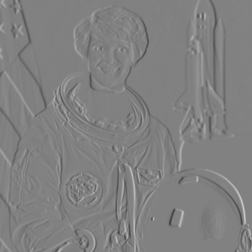
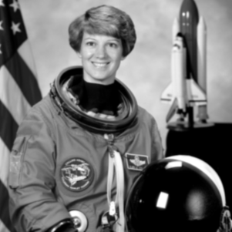
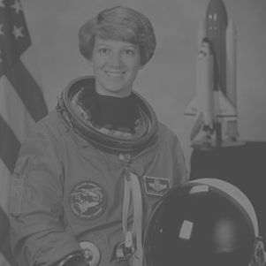
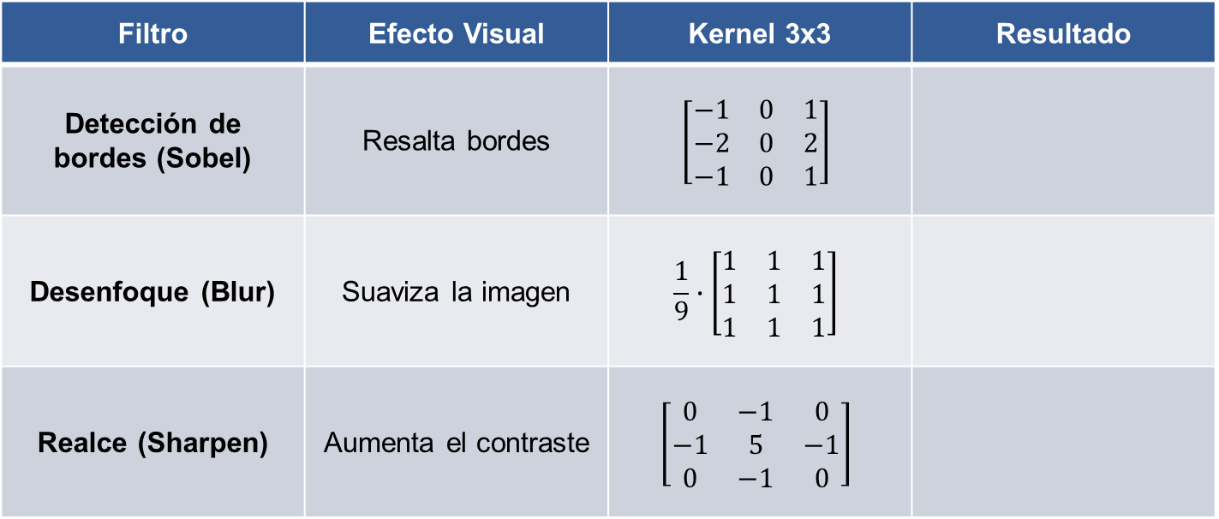
Procesamiento de Imágenes y Filtros Clásicos
Antes de las CNN, el reconocimiento de imágenes dependía de filtros definidos manualmente (ingeniería de características).
Las CNN aprenden esos filtros automáticamente.
Filtro | Efecto Visual | Kernel 3x3 | Resultado
Detección de bordes (Sobel) | Resalta bordes | $$\left[\begin{matrix}−1 & 0 & 1 \\ −2 & 0 & 2 \\ −1 & 0 & 1\end{matrix}\right]$$
Desenfoque (Blur) | Suaviza la imagen | $$\frac{1}{9}∙\left[\begin{matrix}1 & 1 & 1 \\ 1 & 1 & 1 \\ 1 & 1 & 1\end{matrix}\right]$$
Realce (Sharpen) | Aumenta el contraste | $$\left[\begin{matrix}0 & −1 & 0 \\ −1 & 5 & −1 \\ 0 & −1 & 0\end{matrix}\right]$$

Slide 5
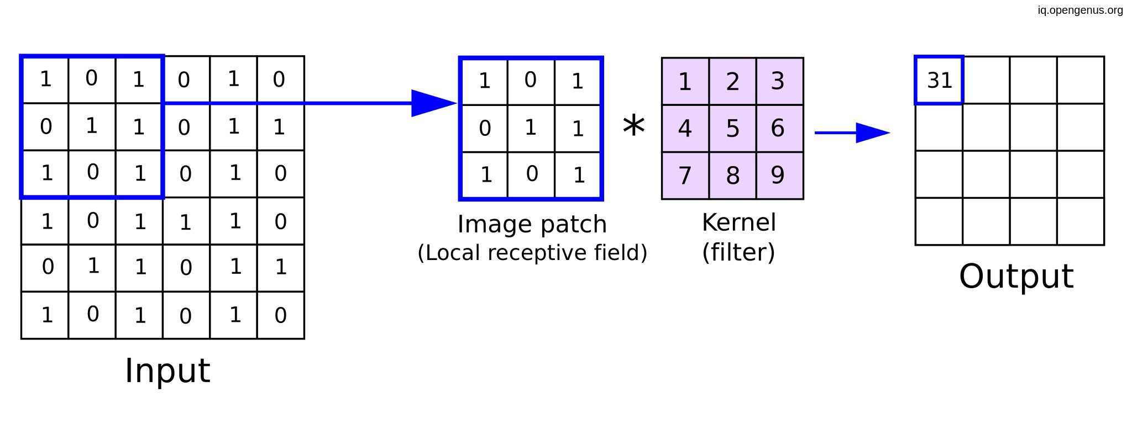
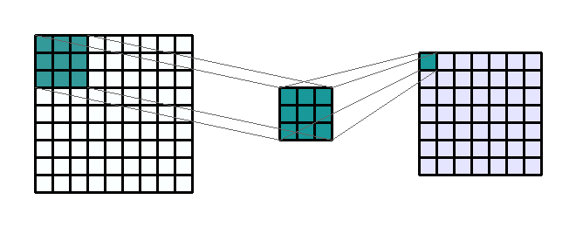
Operación de Convolución
La convolución es el proceso central de una CNN.
Consiste en aplicar un filtro (kernel) que se desplaza por toda la imagen, “mirando” pequeñas regiones a la vez y generando una nueva imagen de salida (llamada feature map) que resalta ciertos patrones.
Cada filtro aprende a reconocer algo distinto:
  Uno puede detectar bordes horizontales.
  Otro puede resaltar texturas.
  Otro puede identificar esquinas o formas específicas.
Con varios filtros, la CNN aprende a reconocer características cada vez más complejas.

Slide 6
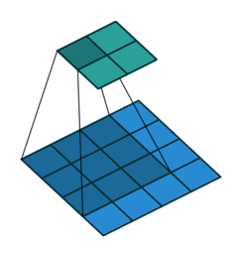
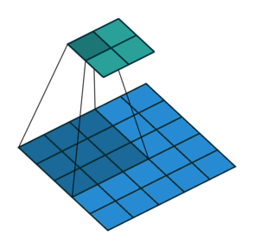







Stride y Padding
Stride (Paso del Filtro):
  El stride define cuántos píxeles se mueve el filtro en cada paso:
    Stride = $1$: el filtro se mueve de píxel en píxel → mapa de salida más grande y detallado.
    Stride = $2$: el filtro avanza de dos en dos → salida más pequeña y comprimida.
Padding (Relleno de Bordes):
  Cuando el filtro se aplica cerca de los bordes de la imagen, algunos píxeles quedan fuera. El padding añade un borde de $0$ alrededor de la imagen para que todos los píxeles sean procesados.
    “Valid” padding: sin relleno → la salida se reduce.
    “Same” padding: con relleno → la salida mantiene el mismo tamaño que la entrada.
Stride $= 1$ | Padding $= 0$
Stride $=2$ | Padding $= 0$
Stride $= 1$ | Padding $=1$
Stride $=2$ | Padding $=1$

Slide 7
Capas Principales de una CNN
Capa Convolucional (Conv2D):
  Aplica varios filtros (kernels) a la imagen.
  Cada filtro genera un mapa de características.
  Cuantos más filtros, más patrones visuales aprende la red.
Capa de Pooling (MaxPooling2D):
  Reduce el tamaño del mapa de características manteniendo la información más relevante.
  Evita el sobreajuste y acelera el entrenamiento.
Capa de Aplanado (Flatten):
  Convierte los mapas 2D en un vector 1D para poder conectarlo con una capa densa.
  Es el “puente” entre la parte convolucional y la parte de clasificación.
Capas Densas (Dense):
  Realizan la clasificación final.
  Cada neurona combina todas las características extraídas previamente.
keras.layers.Conv2D(filters=32, kernel_size=(3,3), activation='relu')
keras.layers.MaxPooling2D(pool_size=(2, 2)) # Toma el valor máximo de cada bloque 2x2

Slide 8
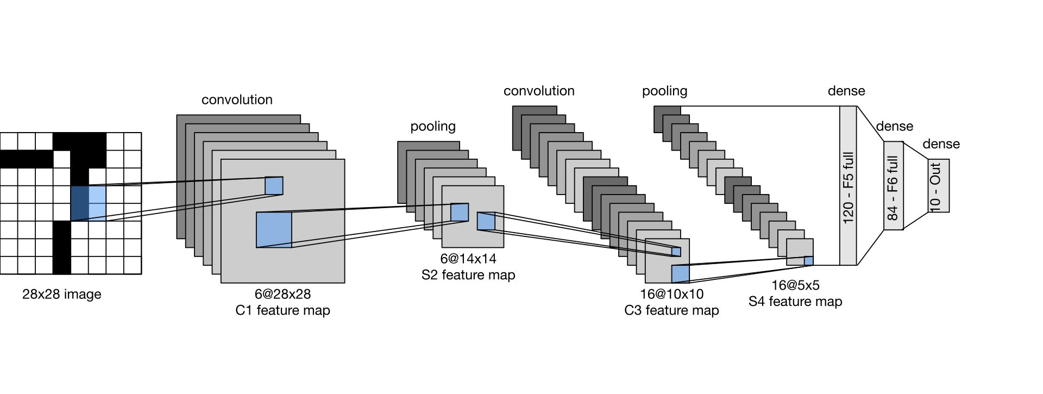
LeNet-5
LeNet-5 (Yann LeCun, 1998) fue una de las primeras CNN exitosas, usada para reconocer dígitos escritos a mano
Innovaciones:
  Introdujo la idea de capas alternadas de convolución y pooling.
  Redujo drásticamente el número de parámetros comparado con las ANN.
  Fue precursora de arquitecturas modernas como AlexNet o VGG.
Entrada: imagen 32×32 en escala de grises
Capa Conv2D → 6 filtros 5×5 + sigmoid
Pooling → reducción 2×2
Conv2D → 16 filtros 5×5
Pooling → reducción 2×2
Flatten + 2 Densas (120 → 84 neuronas)
Salida: 10 clases (dígitos 0-9)

Slide 9
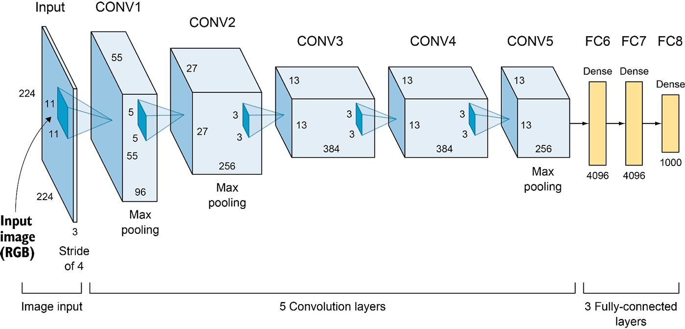

AlexNet y el Impacto de ImageNet
Desarrollada por Alex Krizhevsky, Ilya Sutskever y Geoffrey Hinton (Universidad de Toronto, 2012).
Ganó la competición ImageNet, compuesta de 1,2 M de imágenes (RGB) y 1000 clases, con una precisión muy superior al resto de modelos de la época.
Innovaciones:
  Entrenada con dos GPUs NVIDIA GTX 580 durante 5–6 días.
  Sustituyó las funciones sigmoide y tanh por ReLU, acelerando el entrenamiento.
  Introdujo Dropout ($p=0.5$) para evitar el sobreajuste en capas densas.
  Aplico Data Augmentation sobre el dataset para mejorar la generalización.
Arquitectura General de AlexNet:
  5 capas convolucionales + 3 densas
  Activación ReLU en todas
  MaxPooling entre capas convolucionales
  Softmax final para clasificación de 1000 clases

Slide 10
Detalles de Conv2D
La capa convolucional (Conv2D) es el núcleo de una CNN.
Su función es extraer características locales (patrones visuales) a partir de la imagen de entrada.
Parámetros principales:
  filters: Número de mapas de características que la capa aprenderá (por ejemplo, 32 o 64). Cada filtro detecta un patrón distinto.
  kernel_size: Tamaño del filtro (normalmente 3×3 o 5×5). Determina cuánta “vecindad” observa el filtro.
  stride: Tamaño del paso con el que el filtro se desplaza sobre la imagen. Strides mayores → salida más pequeña.
  padding: Controla si se añade borde a la imagen: "same" mantiene el tamaño original, "valid" lo reduce.
keras.layers.Conv2D(
filters=32,
kernel_size=(3, 3),
strides=1,
padding='same',
activation='relu'
)

Slide 11
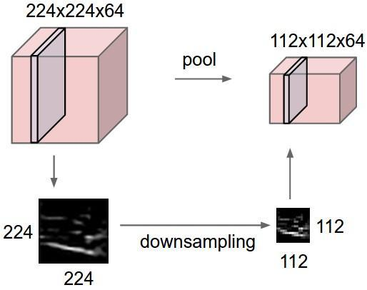
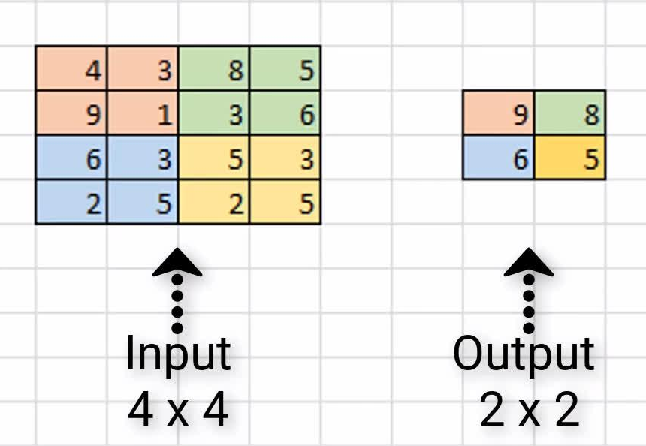
MaxPooling y Reducción Espacial
La capa de pooling reduce el tamaño de los mapas de características, manteniendo solo la información más relevante.
No tiene parámetros entrenables.
MaxPooling (MaxPooling2D):
  Divide la imagen en bloques (por ejemplo 2×2) y toma el valor máximo de cada bloque.
  Mantiene las características más importantes y descarta ruido.
keras.layers.MaxPooling2D(pool_size=(2, 2), strides=2)
Ventajas:
  Reduce el cómputo y la memoria necesarias.
  Introduce invariancia a pequeñas traslaciones (la posición exacta del rasgo deja de ser crítica).
  Ayuda a evitar el sobreajuste.

Slide 12
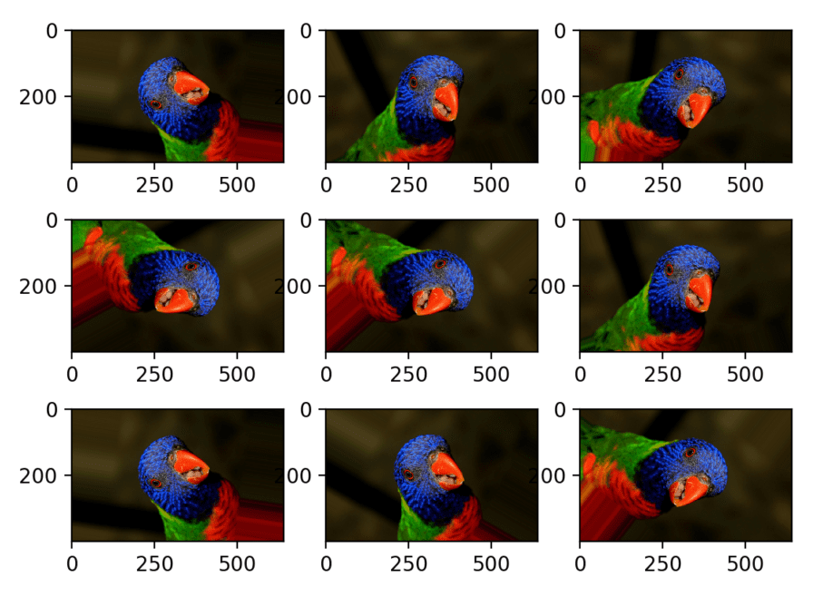
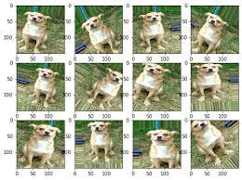
Data Augmentation
El data augmentation permite aumentar la variedad de datos de entrenamiento sin recolectar más imágenes, generando variaciones realistas.
Esto mejora la generalización y reduce el sobreajuste.
from keras.preprocessing.image import ImageDataGenerator
datagen = ImageDataGenerator(
rotation_range=20, # rotación aleatoria
width_shift_range=0.1, # desplazamiento horizontal
height_shift_range=0.1, # desplazamiento vertical
zoom_range=0.1, # zoom
horizontal_flip=True # volteo horizontal
)
Beneficios:
  Simula distintas condiciones de captura (rotación, iluminación, perspectiva).
  Hace al modelo más robusto ante ruido o variaciones reales.
  Reduce el sobreajuste en datasets pequeños

Slide 13
Modelos Preentrenados en Keras
Un modelo preentrenado es una red ya entrenada en un gran dataset (como ImageNet, con +1 millón de imágenes y 1000 clases).
Podemos reutilizar sus pesos para ahorrar tiempo y mejorar resultados en nuestro propio dataset.
Modelo | Características Principales
VGG16 / VGG19 | Arquitectura simple y profunda, fácil de entender
ResNet50 | Conexiones residuales, evita el gradiente desvanecido
Xception | Convoluciones separables (más eficiente)
EfficientNet | Escalado balanceado ancho/profundidad/resolución
from tensorflow.keras.applications import VGG16
base_model = VGG16(weights="imagenet", include_top=False, input_shape=(224,224,3))
# Congelar las capas base (no se reentrenan)
for layer in base_model.layers:
layer.trainable = False

Slide 14
Transfer Learning
El Transfer Learning consiste en reutilizar el conocimiento aprendido por un modelo en una tarea (por ejemplo, clasificar perros y gatos) para resolver otra tarea similar (por ejemplo, clasificar razas de perro).
Cuándo usarlo:
  Dataset pequeño o costoso de etiquetar.
  Problema similar al original del modelo (por ejemplo, objetos reales → objetos reales).
  Cuando quieres resultados rápidos sin entrenar desde cero.
from tensorflow.keras import models, layers
model = models.Sequential([
base_model,
layers.Flatten(),
layers.Dense(128, activation='relu'),
layers.Dense(3, activation='softmax') # nueva cabeza de clasificación
])
model.compile(optimizer='adam', loss='categorical_crossentropy', metrics=['accuracy'])

Slide 15
Fine-Tuning
Después de entrenar la nueva cabeza, podemos “descongelar” las últimas capas del modelo base para afinar los pesos con nuestro dataset.
Flujo de trabajo:
  Congelar capas base y entrenar solo la cabeza.
  Descongelar las últimas capas del modelo base.
  Reentrenar con una tasa de aprendizaje muy baja.
Riesgos:
  Si el dataset es pequeño o muy diferente → overfitting.
  Requiere más tiempo de entrenamiento y ajuste de learning rate.
for layer in base_model.layers[-10:]:
layer.trainable = True
model.compile(optimizer=keras.optimizers.Adam(1e-5),
loss='categorical_crossentropy', metrics=['accuracy'])

Slide 16
Visualización de Modelos en Keras
Visualizar la arquitectura de una red neuronal ayuda a entender su estructura, comprobar el número de capas y detectar errores antes del entrenamiento.
Usando keras.utils.plot_model():
  Permite generar un diagrama gráfico del modelo directamente desde el objeto Model o Sequential.
  show_shapes=True → muestra la forma de entrada/salida de cada capa.
  show_layer_names=True → muestra los nombres de las capas.
  to_file="modelo.png" → guarda el gráfico como imagen.
from tensorflow.keras.utils import plot_model
plot_model(model, show_shapes=True, show_layer_names=True, to_file="modelo.png")

Slide 17
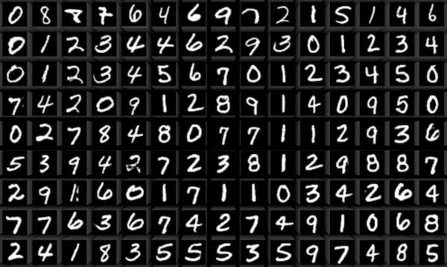
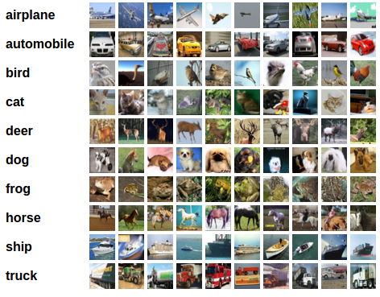
MNIST y CIFAR-10
MNIST – Detección de dígitos manuscritos
  70 000 imágenes (60 000 train / 10 000 test).
  Tamaño: 28×28 píxeles.
  Escala de grises → 1 canal (blanco y negro).
  Clases: 10 dígitos (0–9).
  Ideal para empezar con CNN simples.
CIFAR-10 – Clasificación de objetos
  60 000 imágenes (50 000 train / 10 000 test).
  Tamaño: 32×32 píxeles.
  3 canales (RGB) → imágenes a color.
  Clases: 10 categorías (avión, coche, pájaro, gato,…).
(X_train, y_train), (X_test, y_test) = keras.datasets.mnist.load_data()
(X_train, y_train), (X_test, y_test) = keras.datasets.mnist.load_data()

